Slide 1



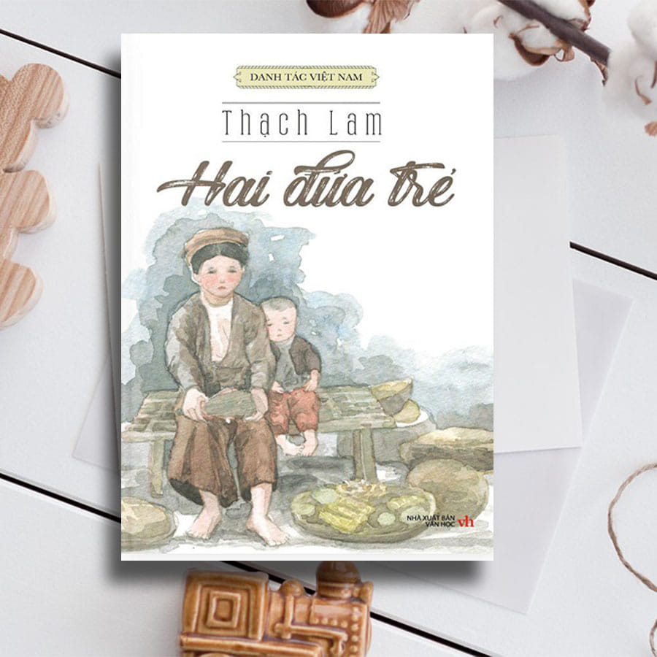
VĂN BẢN 2. HAI ĐỨA TRẺ
THẠCH LAM

Slide 2




1. TRƯỚC KHI ĐỌC
Khi chờ đợi một điều gì đó quan trọng với bản thân, bạn thường có tâm trạng, cảm xúc như thế nào?

Slide 3
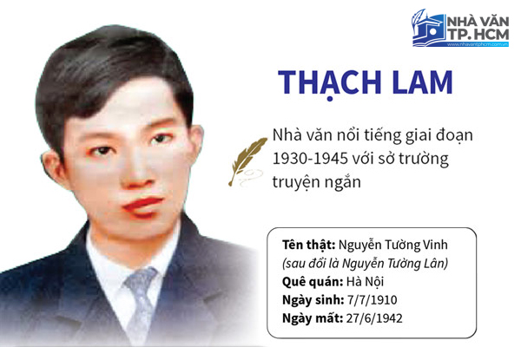
2. ĐỌC
2.1. Tác giả:
  - Là một trong những nhà văn quan trọng của nhóm Tự lực văn đoàn
  - Có biệt tài về truyện ngắn.
  - Văn chương rong sáng, giản dị mà thâm trầm, sâu sắc.
  - Chủ yếu khai thác nội tâm, giọng điệu trữ tình hướng nội, phân tích cảm xúc tinh tế giàu chất thơ.

Slide 4

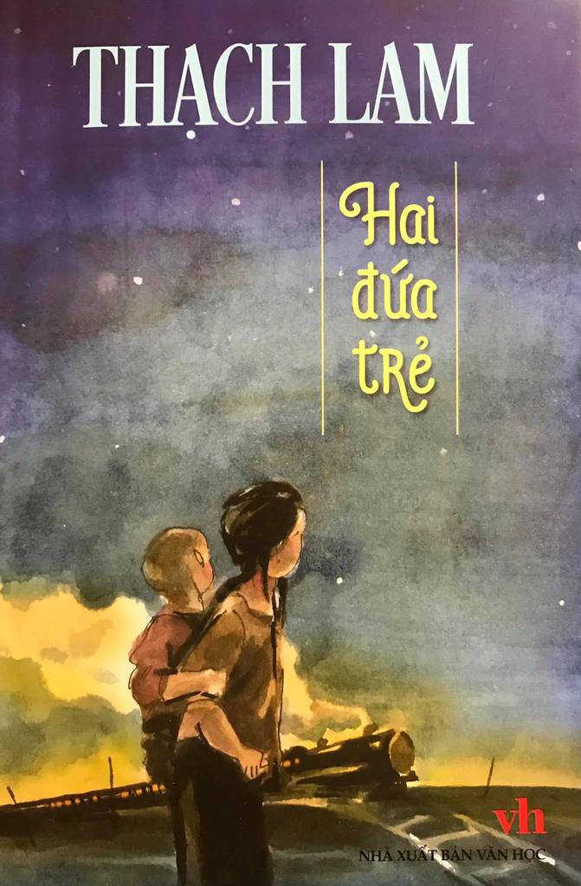
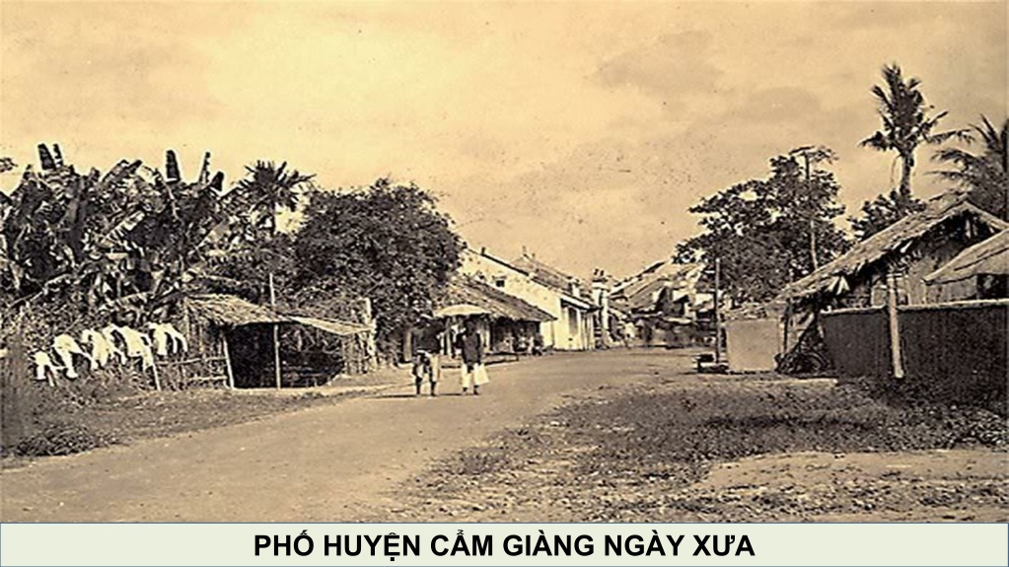
I. TÌM HIỂU KHÁI QUÁT
2. 2. Tác phẩm:
  - Tác phẩm có lẽ được gợi lên từ những câu chuyện cảnh đời nơi phố huyện Cẩm Giàng, Hải Dương quê ngoại nhà văn với những kỉ niệm tuổi thơ.
  - Tác phẩm in trong tập Nắng trong vườn.

Slide 5
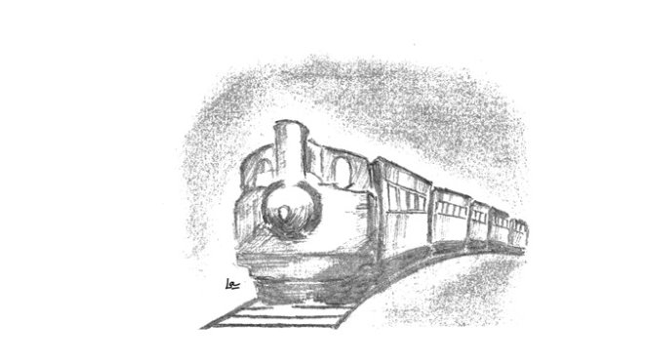
3. SAU KHI ĐỌC
3.1: Tóm tắt nội dung câu chuyện và
chỉ ra đặc điểm xây dựng cốt truyện.

Slide 6
3.1: Tóm tắt nội dung câu chuyện và chỉ ra đặc điểm xây dựng cốt truyện.
* Tóm tắt nội dung câu chuyện
Giới thiệu
Diễn biến
Kết thúc

Slide 7
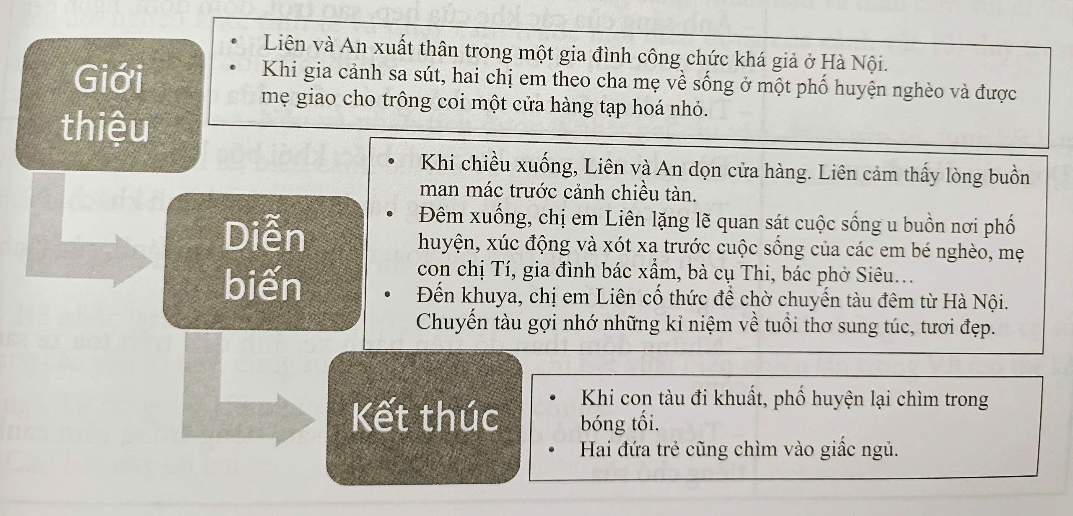
* Tóm tắt nội dung câu chuyện

Slide 8

* Đặc điểm cách xây dựng cốt truyện
- Truyện ngắn có cốt truyện đơn giản, ít tình tiết, không có nhiều cao trào, xung đột.
- Chuỗi sự kiện cấu tạo nên cốt truyện tập trung vào diễn biến cảm xúc, tâm lí nhân vật.

Slide 9

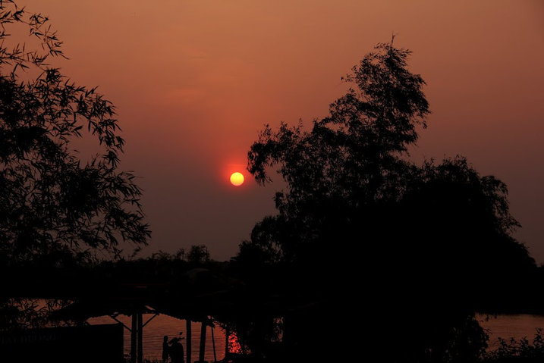
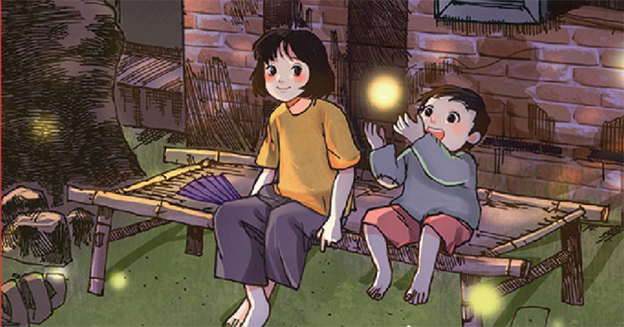
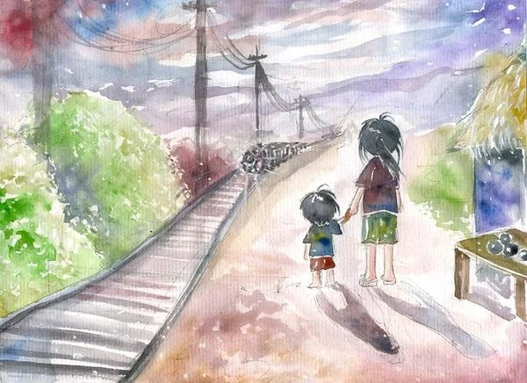
3.2: Bức tranh phố huyện
* Trình tự
Về khuya (khi đoàn tàu đêm đến và
đi qua).
Khi chiều về
Khi đêm xuống

Slide 10

Thể hiện qua các chi tiết:
Thời gian
chiều về
Chi tiết
Ý nghĩa
Thời gian
đêm xuống
Chi tiết
Ý nghĩa
Thời gian
đêm xuống
Chi tiết
Ý nghĩa

Slide 11
Thể hiện qua các chi tiết:
Chi tiết
Ý nghĩa
– Tiếng trống thu không, phương tây đỏ rực, mây ánh hồng, dãy tre đen lại, tiếng ếch nhái vọng vào,…
– Các nhà lên đèn, chợ vãn, mùi ẩm của đất
– Những đứa trẻ nghèo nhặt nhạnh những thứ đồ bỏ đi
– Chị Tí dọn hàng nước …, Liên đóng cửa hàng và kiểm số tiền ít ỏi
– Cụ Thi mua cốc rượu, vừa uống vừa cười khanh khách
Bức hoạ đồng quê quen thuộc, bình dị, thơ mộng
-> Cảnh chợ tàn và những kiếp người tàn tạ: sự tàn lụi, sự nghèo đói, tiêu điều của phố huyện.
Thời gian
chiều về

Slide 12
Thể hiện qua các chi tiết:
Chi tiết
Ý nghĩa
– Đường phố, các ngõ con chứa đầy bóng tối
– Ánh sáng của các khe cửa hẹp, sao trời, đom đóm, ngọn đèn hàng nước chị Tí, bếp lửa hàng phở bác Siêu,…
– Tiếng đàn bầu của vợ chồng bác xẩm, đứa con bò nghịch rác
Bức tranh phố huyện hiu hắt, bóng tối lấn át cả ánh sáng, nhưng nơi ấy có những ước mơ thầm kín không bao giờ tắt của những kiếp người nghèo khổ. Dù bị bóng tối của đói nghèo bủa vây, họ vẫn luôn nuôi dưỡng khát vọng đổi đời, vươn ra ánh sáng.
Thời gian
đêm xuống

Slide 13

Chi tiết
Ý nghĩa
– Đèn ghi như ngọn lửa xanh biếc, khói bốc lên
– Tiếng còi tàu kéo dài…
– Đèn sáng trưng trên các toa, đồng và kền lấp lánh, cửa kính sáng…
– Những đốm than đỏ trên bánh xe, ánh đèn trên toa xe sau cùng
– Tiếng tàu nhỏ dần, chỉ còn ánh sao, tiếng trống cầm canh, tiếng chó sủa
– Bức tranh hiện lên qua đôi mắt của hai đứa trẻ cho thấy sự ngây thơ, nhân hậu thuần khiết và tình yêu phố huyện của hai đứa trẻ.
-Con người nơi đây đều ngóng một chuyến tàu từ Hà Nội chạy về đây mang theo sự ồn ào, huyên náo và tấp nập-> ước mơ, là khát vọng được vươn ra ánh sáng.
Đoàn tàu đêm đến và đi qua

Slide 14




3.3. Xác định ngôi kể điểm nhìn và nêu tác dụng?
(1) giúp các sự kiện, chi tiết trong truyện hiện lên qua cái nhìn của nhân vật Liên một cách chân thật và đầy cảm xúc;
(2) giúp thể hiện rõ tính cách và tâm hồn Liên: ngây thơ, trong sáng, nhân hậu và thấu cảm với những cảnh đời nghèo khổ, tinh tế và nhạy cảm trước mọi biến động của cảnh vật;
(3) duy trì sự khách quan tương đối của lời kể.
- Ngôi kể: ngôi thứ ba
- Điểm nhìn: ngôi thứ ba hạn tri (từ nhân vật Liên).

Slide 15



3.4: Sự kết hợp yếu tố tự sự, miêu tả, biểu cảm và một số hình ảnh, chi tiết xuất hiện nhiều lần trong văn bản.
* Một số câu văn, đoạn văn có kết hợp yếu tố tự sự, miêu tả, biểu cảm và phân tích ý nghĩa:
– Liên ngồi yên lặng bên mấy quả thuốc sơn đen;… nhưng chị thấy lòng buồn man mác trước cái giờ khắc của ngày tàn.
– An và Liên lặng ngước mắt lên nhìn các vì sao để tìm sông Ngân Hà và con vịt theo sau ông Thần Nông … về quầng sáng thân mật chung quanh ngọn đèn lay động trên chõng hàng của chị Tí.

Slide 16
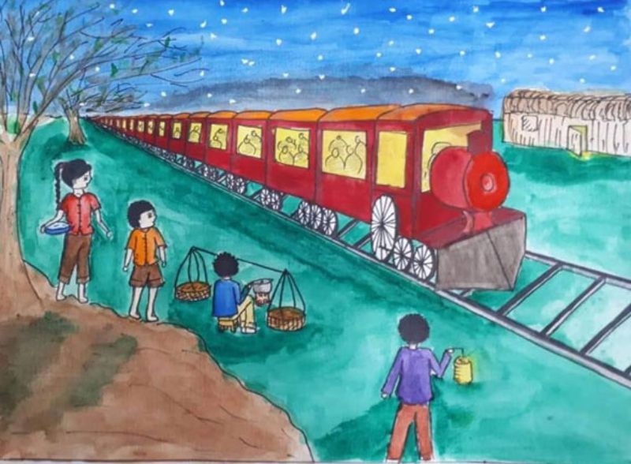
– Qua khe lá của cành bàng ngàn sao vẫn lấp lánh; một con đom đóm bám vào dưới mặt lá, vùng sáng nhỏ xanh nhấp nháy rồi hoa rụng xuống vai Liên khe khẽ... Tâm hồn Liên yên tĩnh hẳn, có những cảm giác mơ hồ không hiểu.
– Những cảm giác ban ngày lắng đi trong tâm hồn Liên và hình ảnh của thế giới quanh mình mờ đi trong mắt chị … mắt chị nặng dần, rồi sau Liên ngập vào giấc ngủ yên tĩnh, cũng yên tĩnh như đêm ở trong phố, tịch mịch và đầy bóng tối.

Slide 17
=>Ý nghĩa:
- Những câu/ đoạn này chứa đựng cả sự kiện (buổi chiều chuyển về tối, Liên không hiểu…, hình ảnh trời sao làm hai đứa trẻ choáng ngợp,…), cảnh vật (bóng tối, ngày tàn, vũ trụ bao la,…) và cảm xúc (nỗi buồn, sự an tĩnh, những cảm xúc mơ hồ, lắng đọng,…).
- Tập trung vào cảm xúc, suy nghĩ, tình cảm của nhân vật trước sự kiện và cảnh vật đó.
- Diễn biến truyện chậm lại và hầu như không có xung đột, cao trào. Sự kết hợp nhiều yếu tố trong một câu/ đoạn khiến cho diễn biến sự kiện và hành động mờ đi, nhường chỗ cho diễn biến tâm lí và cảm xúc của nhân vật.

Slide 18


* Một số hình ảnh, chi tiết xuất hiện nhiều lần trong VB:
– Tiếng trống:
– Sự tĩnh lặng:
– Bóng tối:
– Ánh đèn:
– Ánh sao và ánh đom đóm:
– Đoàn tàu:
– Hà Nội:
-> Nhiều chuỗi hình ảnh được xây dựng theo thủ pháp đối lập:
âm thanh >< yên lặng, ánh sáng >< bóng tối, quá khứ (Hà Nội) >< hiện tại (phố huyện),…

Slide 19
- Tiếng trống: “Tiếng trống thu không trên cái chợ của huyện nhỏ; từng tiếng một vang xa để gọi buổi chiếu”, “Trống cầm canh ở huyện đánh tung lên một tiếng ngắn, khô khan, không vang động ra xa, rồi chìm ngay vào bóng tối”, “chỉ còn đêm khuya, tiếng trống cắm canh và tiếng chó cắn”.
- Sự tĩnh lặng: “Mấy tiếng đàn bầu bần bật trong yên lặng”, “Nhưng bây giờ họ đóng cửa cả rồi, cũng im lặng tối đen như ngoài phố, “và ngoài kia, đồng ruộng mênh mang và yên lặng.
- Bóng tối: “Trong cửa hàng hơi tối, muỗi đã bắt đầu vo ve”, “đôi mắt chị bóng tối ngập đây dân”, “những hòn đá nhỏ một bên sáng một bên tối”, “Trời nhá nhem tối”, “cụ đi lẫn vào bóng tối", "Đường phố và các ngô con dẫn dẫn chứa đây bóng tối”, “Chứng ấy người trong bóng tối mong đợi một cái gì tươi sáng”, “Đêm tối vẫn bao bọc chung quanh".

Slide 20
- Ánh đèn: “Đèn treo trong nhà bác phở Mĩ, đèn Hoa Kì leo lét trong nhà ông Cửu, và đèn dây sáng xanh trong hiệu khách”, “ngọn đèn con của chị Tí, và cái bếp lửa của bác Siêu chiếu sáng một vùng đất cát”, “ngọn đèn của Liên, ngọn đèn vặn nhỏ"....
- Ánh sao và ánh đom đóm: “hàng ngàn ngôi sao ganh nhau lấp lánh, lẫn với vệt sáng của những con đom đóm bay là trên mặt đất hay leo vào cành cây”, “Qua khe lá của cành bàng ngàn sao vẫn lấp lánh, một con đom đóm bám vào dưới mặt lá, vùng sáng nhỏ xanh nhấp nháy”, “Sao trên trời vẫn lấp lánh”.
- Đoàn tàu: “Chín giờ có chuyến tàu ở Hà Nội đi qua huyện”, “Tàu đến chị đánh thức em dậy nhé”, “Tiếng còi đã rít lên và tàu rầm rộ đi tới”,...
- Hà Nội: “Khi ở Hà Nội được hưởng những thức quà ngon, lạ”, “Hà Nội nhiều đèn quá!” “Nhưng họ ở Hà Nội về! Liên lặng theo mơ tưởng. Hà Nội xa xăm, Hà Nội sáng rực vui vẻ và huyên náo”.
-> Từ đó có thể nhận thấy nhiều chuỗi hình ảnh được xây dựng theo thủ pháp đối lập: âm thanh – yên lặng, ánh sáng – bóng tối, quá khứ (Hà Nội) – hiện tại (phố huyện)....

Slide 21
=> Ý nghĩa:
- Tượng trưng cho sự đối lập giữa một bên là cuộc sống vật vờ, tối tăm, tù túng của người dân nghèo phố huyện và một bên là những khao khát, ước mơ vươn tới một cuộc sống tốt đẹp hơn.
- Đoàn tàu mang ánh sáng rực rỡ là biểu tượng cho một Hà Nội lộng lẫy; cho quá khứ lung linh của Liên và An; cho một ước mơ, khao khát của hai chị em về tương lai.

Slide 22
3.5.Phong cách truyện ngắn Hai đứa trẻ
- Hai đứa trẻ là sự kết hợp giữa phong cách lãng mạn và phong cách hiện thực.

Slide 23
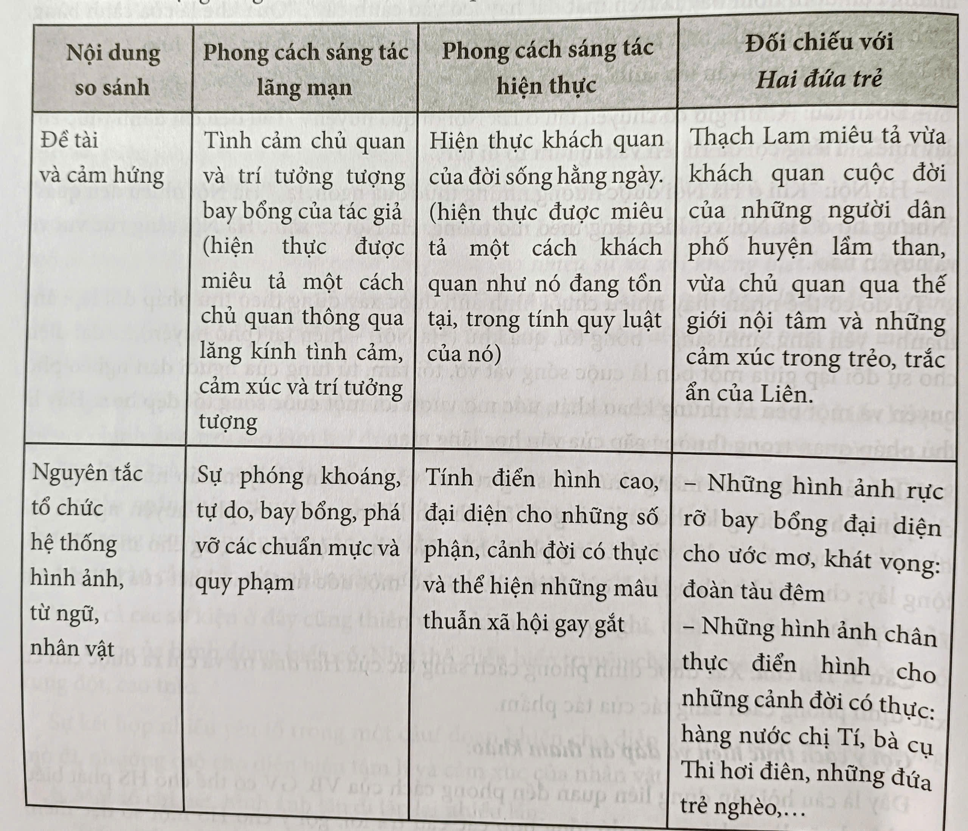
- Những căn cứ :

Slide 24
3.6. Giá trị của tác phẩm văn học qua văn bản Hai đứa trẻ
– Giá trị nhân văn: Tác phẩm khơi gợi sự thấu cảm và đồng cảm với những kiếp người nghèo khổ, lầm than, cơ cực và khơi gợi sự chia sẻ với ước mơ vươn ra ánh sáng, tìm đến một tương lai đẹp đẽ hơn của họ.
– Giá trị thẩm mĩ: Tác phẩm đánh thức cảm xúc thẩm mĩ bằng những trang văn dịu êm, nhẹ nhàng, giàu sức khơi gợi, những ngôn từ đẹp đẽ, tinh tế, giàu hình tượng, những bức tranh thiên nhiên tuyệt đẹp và những hình tượng nhân vật được xây dựng công phu với thế giới nội tâm sâu sắc.

Slide 25
Tìm hiểu thêm về các tác giả sáng tác theo phong cách lãng mạn, phong cách hiện thực trong văn học Việt Nam giai đoạn 1930 - 1945 và hoàn tất bảng sau bằng cách đánh dấu xác định phong cách sáng tác của tác phẩm, tác giả trong văn bản (làm vào vở) và lí giải:

Slide 26
Tên tác giả | Tên tác phẩm | Phong cách lãng mạn | Phong cách hiện thực
Thạch Lam | Dưới bóng hoàng lan, Nắng trong vườn,... | X
Vũ Trọng Phụng | Số đỏ, Giông tố,... |  | x
Nam Cao | Lão Hạc, Chí Phèo,... |  | x

Slide 27
4. TỔNG KẾT
4.1. Nội dung
4.2. Nghệ thuật

Slide 28
4.3 - Tìm hiểu đặc điểm của phong cách hiện thực
qua truyện ngắn Hai đứa trẻ
Cách tổ chức hình ảnh, chi tiết, nhân vật:
- Có những hình ảnh rực rỡ, bay bổng đại diện cho ước mơ, khát vọng như đoàn tàu đêm…
- Có cả những hình ảnh chân thực, điển hình cho những cảnh đời có thực như hàng nước chị Tí, bà cụ Thi hơi điên, những đứa trẻ nghèo,…

Slide 29
Khái quát đặc điểm thể loại và rút ra kinh nghiệm đọc
– Xác định một số đặc điểm cơ bản: yếu tố như đề tài, cảm hứng, nguyên tắc tổ chức hệ thống hình ảnh, từ ngữ, nhân vật,…;
– Phân tích các chi tiết tiêu biểu, đề tài, câu chuyện, sự kiện, nhân vật và mối quan hệ của chúng trong tính chỉnh thể của tác phẩm;
– Nhận xét vai trò của những chi tiết quan trọng trong việc thể hiện nội dung VB; phân tích và đánh giá giá trị nhận thức, giáo dục và thẩm mĩ của tác phẩm;
– Làm rõ các giá trị văn hoá, triết lí nhân sinh từ VB.

Slide 30
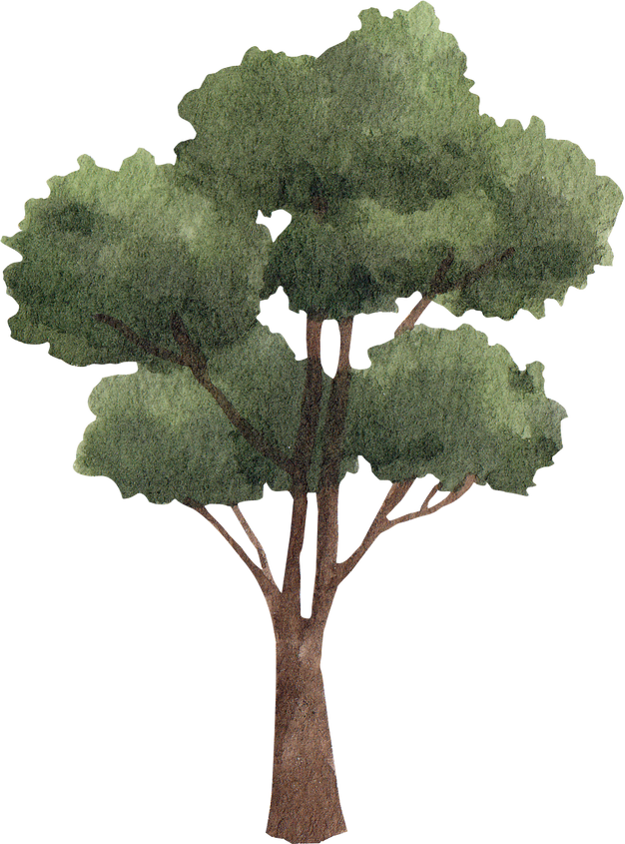


4 Liên hệ, kết nối
Yêu cầu của bài tập sáng tạo (SGK, tr. 47).
Lấy cảm hứng từ hình ảnh hai đứa trẻ chờ đoàn tàu đi qua phố huyện (Hai đứa trẻ) hoặc hình ảnh thân thiết giữ lão Hạc với cậu Vàng (Lão Hạc), hãy sáng tác một bài thơ, một bài hát hoặc một bức tranh.

Slide 31


III. HOẠT ĐỘNG LUYỆN TẬP
1. Đọc mở rộng theo thể loại văn bản Cuộc gặp gỡ tình cờ
-> trả lời cho các câu hỏi Hướng dẫn đọc (SGK, tr. 55).
2. Hướng dẫn đọc kết nối chủ điểm văn bản Lá Diêu bông
-> HS đọc kĩ VB, suy ngẫm và phản hồi về VB bằng cách trả lời câu hỏi 1, 2, 3 (SGK, tr. 48).
3.HS liên hệ, kết nối với VB Lão Hạc, Hai đứa trẻ để hiểu hơn về chủ điểm Những ô cửa nhìn ra cuộc sống.

Slide 32




XIN CẢM ƠN!

